Slide 1
Fachdienst Spielraumförderung
Stadtteil: Blumenthal

Slide 2
Finanzrückblick 2025
Planungen und Vorhaben 2026
Budgetvorplanung 2026
Bedarfe für den Stadtteil
Kontaktdaten

Slide 3
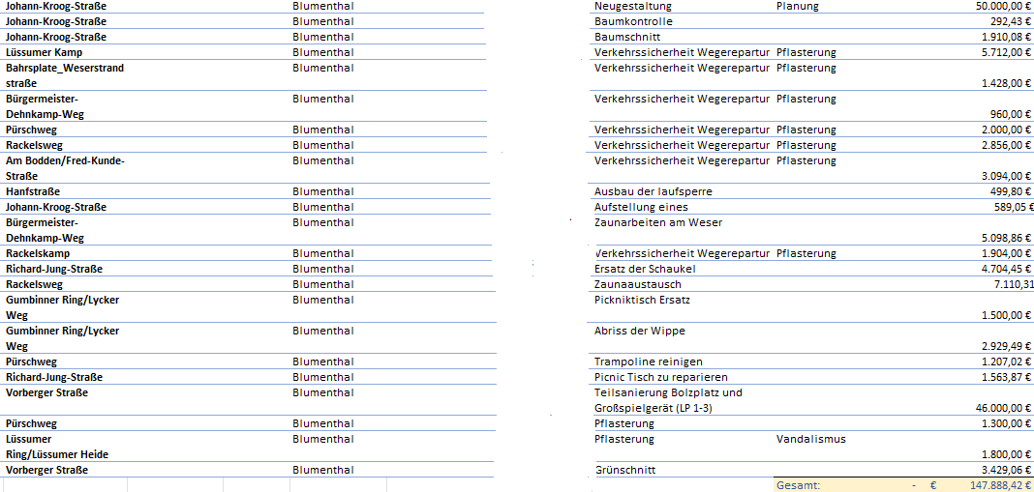
1. Finanzrückblick 2025

Slide 4
2. Planungen und Vorhaben 2026/2027
Geplante Maßnahmen Stadtteil Blumenthal
Blumenthal: 17 IEK Flächen: 4
 | 17 | QM | Unterhaltung | Planung 2026/2027
 | Blumenthal
1 | Johann-Kroog -Str. (Farge) | 2.236 | Bras | Neugestaltung durch Planungsbüro UBB . Fertigstellung im 2026/2027 (erstmal nicht bespielbar)
2 | Bürgermeister Dehnkampweg (Rönnebeck) | 2.081 | UBB | Ersatz des Spielschiffes im 2026 geplant
3 | Lycker Weg (Lüssum) | 3.995 | UBB | Im Sommer 2026 ist eine Kinderbeteiligung geplant. Der Kleinspielbereich soll im 2027 aufgewertet werden
4 | Treuburger Platz (Lüssum) | 1.881 | Bras | Ersatz von einer Spielanlage und Doppelschaukel ist beauftragt.
5 | Vorberger Str. (Pfiffikus) (Lüssum) | 3.099 | Gewosie | Für die Planung der Leistungsphase 3 (Entwurfsvorbereitung) ist es erforderlich, die Wünsche von Kindern und Jugendlichen einzubeziehen. Aus diesem Grund haben wir für den 28.05. von 15:00 bis 17:00 Uhr ein Beteiligungsverfahren geplant. Die offizielle Einladung folgt in Kürze.

Slide 5
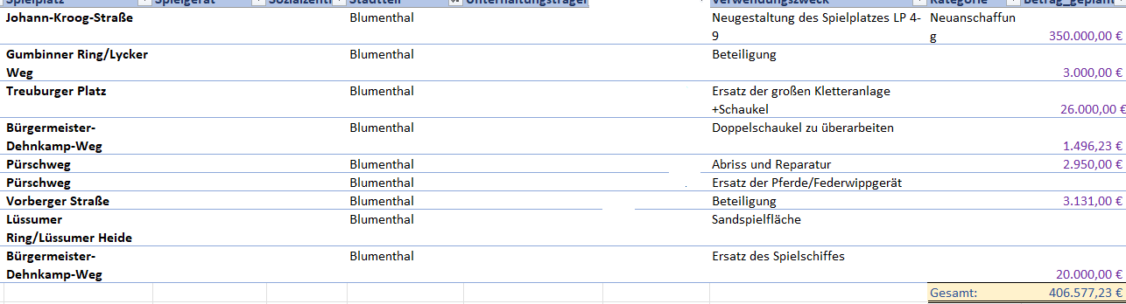
3.Budgetvorplanung 2026

Slide 6
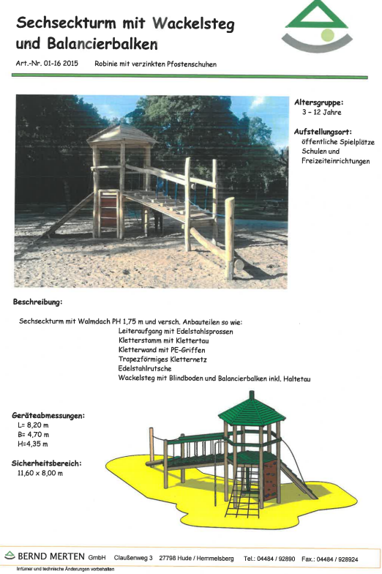
Spielplatz Treuburger Straße
Ersatz 2026: Kletteranlage und Schaukel Entwurfs-Planung des Großspielgerät
Zusätzlich/ nicht abgebildet:
- Ersatz der Schaukel
Notes:
Gesamtausgaben des Investiven Budget der Senatorin für Arbeit, Soziales, Jugend und Integration sowie durch zusätzliche Drittmittel im Jahr 2023 für Burglesum: ~130.000 €

Slide 7
4. Bedarfe für den Stadtteil
Wünsche
Anregungen
Angebotslücken aus Ihrer Sicht
Notes:
Bedarfe aus meiner Sicht
Ausbau von inklusiven Angeboten
Nachhaltigkeit
Klimaanpassung
Licht und Ausbau Jugendplätze
Schilder

Slide 8
5. Kontaktdaten
Olesya Golovan
Tel.: +49 421 361 12582
E-Mail: olesya.golovan@afsd.bremen.de
Sozialzentrum Hemelingen/Osterholz
Pfalzburger Straße 69 A
28207 Bremen
Referatsleitung für den Fachdienst Spielraumförderung
Petra Putzer
Tel.: +49 421 361 19706
E-Mail: petra.putzer@afsd.bremen.de

Slide 9
Vielen Dank!

